Slide 1
Урок 61. Янка Мавр «Сын воды».
Русский язык и литература. 8 класс

Slide 2
Сегодня на уроке вы:
- продолжите работу над повестью Янки Мавра «Сын воды».
Вы научитесь:
-составлять кластер взаимодействия персонажей в данном произведении;
-создавать словесные иллюстрации к книге;
- писать творческую работу, выбирая определенную роль и речевое поведение в соответствии с установкой, пользуясь приёмом «РАФТ».

Slide 3
Цели обучения на уроке:
- 8.3.3.1. Формулировать проблемные вопросы по тексту, позволяющие выдвигать идеи, интерпретации, предположения, и отвечать на разные типы вопросов;
8.4.4.1. Писать творческие работы (в том числе на литературные темы), выбирая определенную роль и речевое поведение в соответствии с установкой, с использованием эпитетов, сравнений, фразеологизмов, олицетворений и метафор
- 8.5.2.1. Использовать причастные обороты и заменять их синонимичными конструкциями

Slide 4
Задание 1.
Вспомним прочитанное произведение и составим кластер взаимодействия персонажей, с которыми нас познакомила данная повесть.
Критерий:
-составляет кластер взаимодействия персонажей, основываясь
на содержание прочитанного произведения
Дескрипторы:
-упоминает все персонажи произведения;
-указывает роль персонажей в цепочке взаимодействий с
главным героем.

Slide 5
Задание 1.
Возможный вариант кластера.
Тайдо
Мать
Кос
Брат с сестрой
Мгу
Манг
Муж Грэт
Племя она
Брат Грэт
Нгара
Белая птичка

Slide 6
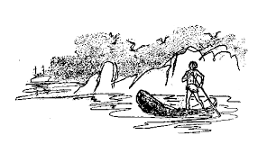
Задание 2.
Продолжим работу над повестью. Ответьте на вопросы.
Прослушайте 1-ю главу научно-фантастической повести
«Сын воды» (в сокращении).
1. Какие действия главного героя Манга раскрывают особенности его характера? Чем Манг отличается от других фуиджи?
2. Почему Нгара так подло поступил с Мангом? Было ли это местью? Вспомните эпизод последней их встречи.
3. Почему природа благотворно влияет на Манга? Может ли он существовать вне природы?
4. Какие слова и действия передают состояние героя в различных эпизодах?

Slide 7
Задание 2.
Примерные ответы на вопросы.
Прослушайте 1-ю главу научно-фантастической повести
«Сын воды» (в сокращении).
1. Забота о родных, потом и о «белой птичке», смелость, ловкость и находчивость в трудных ситуациях и повседневной жизни раскрывают особенности характера Манга. Манг отличается от других фуиджи неугомонным характером, стремлением познавать большее, интересом к далекому и неизведанному.
2. Очевидно, что подлый поступок Нгара был местью за нанесенную ему обиду. Возможно, на месте Манга мог оказаться и кто-нибудь другой из их семейства, если бы он не оказался в удобной ситуации для осуществления мести со стороны Нгара. То же случайное совпадение обстоятельств помогло и Мангу, когда спрут покончил с Нгарой во время их последней встречи.
3. Манг - настоящее дитя природы. Это доказывает его выносливость, умение выживать при сложных условиях и гармоничность жизни в родных краях. А существование вне природы оказалось для Манга сложнее в моральном плане. Дитя воды и каменных скалистых островов влачило тяжелое существование среди каменных домов белых людей.
4. -«Ещё в ту пору, когда Манг был совсем маленьким, он всё время мечтал только об одном: быть свободным, иметь возможность плыть, куда хочешь, останавливаться, где тебе нравится»;
-«И Манг твёрдо решил посмотреть на этих людей вблизи, когда у него будет собственная кану»;
-«-Не бойся! Манг все сделает: и накормит тебя, и сам сошьет кану, чтобы уехать отсюда»;
-«-Я ее спас от смерти и обещал доставить к белым. Жалко будет, если она погибнет в последнюю минуту. Надо попробовать выручить ее»;
-«И, слоняясь по туманным улицам Лондона, он часто вызывал в воображении другой город – среди скал, улицы-каналы, морских птиц, кану, свою семью и Мгу».

Slide 8
Задание 3.
Заполните сравнительную таблицу.
Прослушайте 1-ю главу научно-фантастической повести
«Сын воды» (в сокращении).
Манг | Нгара
свободный, независимый, гордый, сообразительный, терпеливый, выносливый, добрый, сильный духом, целеустремлённый, любо- знательный, отзывчивый, восприимчив к красоте природы

Slide 9
Задание 3.
Заполните сравнительную таблицу.
Прослушайте 1-ю главу научно-фантастической повести
«Сын воды» (в сокращении).
Критерий:
-заполняет сравнительную таблицу.
Дескрипторы:
-выявляет различия в характерах двух персонажей;
-находит имена прилагательные, верно характеризующие необходимый персонаж.

Slide 10
Задание 3.
Вариант заполнения таблицы.
Прослушайте 1-ю главу научно-фантастической повести
«Сын воды» (в сокращении).
Манг | Нгара
свободный, независимый, гордый, сообразительный, терпеливый, выносливый, добрый, сильный духом, целеустремлённый, любознательный, отзывчивый, восприимчив к красоте природы | одинокий, странно одетый, отвратительный, подлый, жестокий, нечестный, рассчетливый, упрямый, хитрый, гнусный

Slide 11
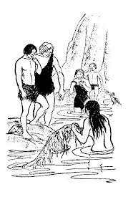
Задание 4.
Вспомним содержание 7-й главы (в сокращении). Какие иллюстрации вы вы нарисовали бы к прочитанной главе? Дайте их словесное описание.
Прослушайте 1-ю главу научно-фантастической повести
«Сын воды» (в сокращении).

Slide 12
Задание 4.
Какие иллюстрации вы вы нарисовали бы к прочитанной главе?
Дайте их словесное описание.
Прослушайте 1-ю главу научно-фантастической повести
«Сын воды» (в сокращении).
Критерий:
-создает словесную иллюстрацию предлагаемой главы повести.
Дескрипторы:
-иллюстрирует в словесной форме воображаемые картины предлагаемой главы;
-выражает собственные мысли по отношению к сюжету и героям произведения.

Slide 13

Задание 4.
Пример словесной иллюстрации.
Прослушайте 1-ю главу научно-фантастической повести
«Сын воды» (в сокращении).
Я представляю себе картину нападения спрута на семьи Тайдо и Коса. Жуткая картина того, как чудовище уволакивает бедного ребенка, а мужчины тщетно пытаются с ним сражаться.
Ноги спрута обвили тельце ребенка и тащат в пучину вод. Все уже безнадежно. Видно отчаяние и ужас на лицах мужчин, но они из последних сил борются за жизнь своего дитя.
Картина четко изображает жизнь бедных фуиджи, вынужденных практически каждую минуту бороться за выживание. Мне искренне жаль этих людей, но в то же время меня переполняет искренняя симпатия по отношению к ним. Это дети природы, живущие в гармонии с ней, соединенные с ней целиком и полностью.

Slide 14
Задание 5.
Определите жанровые особенности произведения, ответив на вопросы
Прослушайте 1-ю главу научно-фантастической повести
«Сын воды» (в сокращении).
1.Почему это произведение относится к жанру повести? 2.Каково оно по объёму в сравнении с рассказом?
3.Описывается один эпизод из жизни героя или несколько? Одно событие или ряд событий?
4.Как описываются характер и особенности личности героя? Подробно или кратко?

Slide 15
Задание 5.
Проверим себя.
Прослушайте 1-ю главу научно-фантастической повести
«Сын воды» (в сокращении).
1. Произведение относится к жанру повести потому, что в нем повествуется о ряде событий из жизни героя;
2. Повесть по объему больше рассказа;
3. В повести описывается несколько эпизодов из жизни героя, повествуется о ряде событий;
4. Характер и особенности личности героя описываются подробно на основе ряда событий.

Slide 16
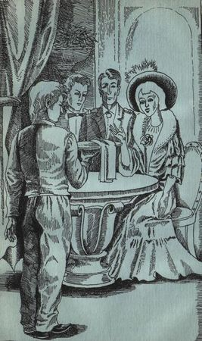
Задание 6.
Напишите письмо от имени главного героя Манга своим
родителям, используя прием «РАФТ»
Прослушайте 1-ю главу научно-фантастической повести
«Сын воды» (в сокращении).
Критерий:
- пишет творческую работу, используя приём «РАФТ».
Дескрипторы:
-пишет письменную работу, соблюдая жанр письма и используя в речи причастные обороты;
-раскрывает в письме переживания главного героя, задевая проблемные вопросы произведения;
-выбирает определенную роль и речевое поведение в соответствии с установкой, используя образные средства языка.

Slide 17

Задание 6.
Прием «РАФТ»
Прослушайте 1-ю главу научно-фантастической повести
«Сын воды» (в сокращении).
Р – роль (от чьего лица)
А – аудитория (для кого)
Ф – форма (в каком жанре)
Т – тема (о чем будет текст)

Slide 18
Задание 6.
Вариант написания письма.
Прослушайте 1-ю главу научно-фантастической повести
«Сын воды» (в сокращении).
Здравствуйте, мои дорогие и любимые родители! Как вам живется, все ли хорошо у сестренки? Я часто думаю о вас, и сердце мое, изнывающее от настерпимой боли, просится к вам.
Волею судьбы я оказался в кану белых людей и приплыл на их берега. Ты был прав, отец, белые люди живут на берегу, на одном месте. Белые люди живут сытно, их окружает меньше опасностей, чем вас, но, тем не менее, не все они счастливы в полной мере.
Не переживайте сильно обо мне и простите, что бросил вас одних. Сложно теперь вам без мужских рук. Как когда-то давно я мечтал вблизи увидеть белых людей, так же горячо я мечтаю вернуться к вам, мои дорогие.
Верьте мне, я найду способ снова крепко обнять вас и начать заботиться о вас, как и прежде. Манг не бросил свою семью, он лишь исполнил одну свою мечту. Теперь очередь за исполнением следующей. Ждите меня!
Ваш Манг.

Slide 19
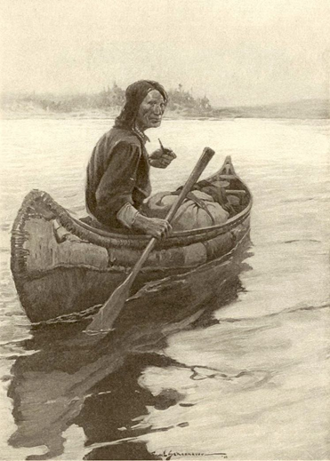
Рефлексия «Незаконченное предложение»
Прослушайте 1-ю главу научно-фантастической повести
«Сын воды» (в сокращении).
Было интересно...
Было трудно...
Я понял(а), что...
Теперь я могу...
Я почувствовал(а), что...
Я приобрел(а)...
У меня получилось...
Меня удивило...
Урок дал мне для жизни...
Мне захотелось...

Slide 20
Итоги урока
Прослушайте 1-ю главу научно-фантастической повести
«Сын воды» (в сокращении).
Сегодня на уроке вы:
- продолжили работу над повестью Янки Мавра «Сын воды».
Вы научились:
-составлять кластер взаимодействия персонажей в данном произведении;
-создавать словесные иллюстрации к книге;
- писать творческую работу, выбирая определенную роль и речевое поведение в соответствии с установкой, пользуясь приёмом «РАФТ».

Slide 21
Рекомендуемое учебное задание
Прослушайте 1-ю главу научно-фантастической повести
«Сын воды» (в сокращении).
Напишите эссе на тему «Что я узнал(а), прочитав повесть «Сын воды» Я.Мавра».
Критерий:
-пишет эссе объемом 80-100 слов в соответствии с поставленной задачей.
Дескрипторы:
-раскрывает тему, выражая собственное мнение по содержанию произведения;
-использует разнообразную лексику, соблюдая грамотность письма.

Slide 22
Прослушайте 1-ю главу научно-фантастической повести
«Сын воды» (в сокращении).
Всего доброго! До новых встреч!

